Slide 1
ניתוח של אימות פורמלי ברשתות בוליאניות
יוני יונה שלסינגר
מנחה: ד"ר הלל קוגלר

Slide 2
עקרונות האימות הפורמלי
באימות פורמלי לוקחים מערכת דיסקרטית הוגנת(FDS), ומוכיחים קיום של תכונות, המבוטאות בנוסחאות LTL. למשל, במערכת מימין, ניתן להוכיח כי לעולם a אינו קטן, G(next(a)>=a), או שלאחר אינסוף זמן הערך של a יהיה 4 באופן תמידי, F(G(a=4).
ישנן בעיות מורכבות יותר שניתן להוכיח, אולם ככל שהבעיה מורכבת יותר, היא תיקח זמן רב יותר, ועדיין את רוב הדוגמאות המורכבות יש לבנות ידנית.
בפרוייקט זה הצלחנו לקחת את בעיית הRE:IN ולבנות לה העתקה אוטומטית, כך שניתן לבנות את בעיות הRE:IN בצורה אוטומטית מתוך הבעיה המקורית.
a=1
a=2
a=0
a=3
a=5
a=7

Slide 3
RE:IN – מערכת לזיהוי קשרים
מערכת הRE:IN מקבלת רשת בוליאנית של תאים, כולל קשרים ידועים בין תאים, ואוסף קשרים משוערים.
בהינתן אוסף ניסויים, הRE:IN מציין אלו קשרים משוערים כנראה קיימים ואת דרך הפעולה של הקשרים על התאים.
המערכת משמשת במחקר ביולוגי של תאים.
בשלב הראשון אימתנו את פעולת הRE:IN. כלומר, בהינתן מערכת סופית שהתקבלה מהRE:IN, הראינו שמערכת זו אכן עומדת בכל אוסף הניסויים. לצורך כך בנינו את התיאור הבא של הFDS:
V מכיל את אוסף התאים, כל אחד כמשתנה בוליאני.
Θ מכיל את אוסף תנאי ההתחלה של כל הניסויים.
ρ מחזיק את רשימת המעברים החוקיים לכל תא(בצורה דטרמיניסטית/א-דטרמיניסטית.
במקרה הא-דטרמיניסטי, C מחזיק גם דרישה לכל תא שאם התא יכול להתעדכן, הוא יתעדכן בסופו של דבר.
בשלב הבא, בדקנו אפשרות לאמת קיום פתרון בהינתן הקשרים המשוערים (מציאת מערכת שעומדת באוסף הניסויים בכלים של אימות פורמלי).
לשם כך לקחנו בעיית RE:IN ספציפית, וניסינו לבצע העתקה חח"ע שלה לקובץ של מערכת אימות פורמלי.

Slide 4
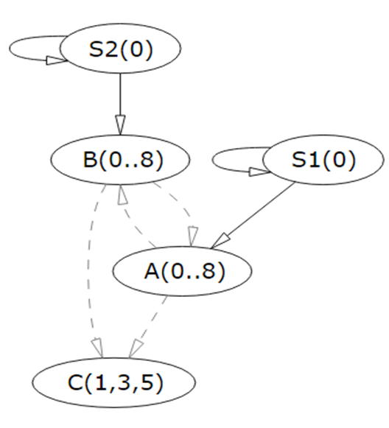
בעיית RE:IN לדוגמא
בבעיה המוצגת משמאל נדרש לקיים שני ניסויים ידועים: כאשר A כבוי וכל השאר דולקים לבסוף גם A יידלק, וכאשר S1 כבוי והשאר דולקים לבסוף A ייכבה, וכל השאר יישארו במקומם (לבסוף, הם יכולים להשתנות בדרך).
בבעיית הRE:IN, אנו מחפשים בחירה של קשתות מקווקוות ומספרי עדכון, כך שהרשת הבוליאנית תעמוד בניסויים.

Slide 5
העתקה מRE:IN לNuSMV
Value = {true, false} Update = {0..19}
Active = {true, false}
PosOrNeg = {pos, neg}
בנוסף, לקשרים בRE:IN יש שני ערכים בוליאניים, המציינים את היותו מחויב/אפשרי, ואת היותו קשר חיובי/שלילי.
שני ערכים אלו הינם יציבים בכל מערכת, ולכן בנינו מודל "קשר" שמכיל שני קבועים בוליאניים, האחד לציון חיוביות/שליליות, בעוד השני מציין האם הקשר פעיל או לא. במקרה של קשר מחויב, הקשר יהיה פעיל בהכרח.
השלב הבא היה לבנות מודל כמה שיותר סטנדרטי שיבצע את העדכונים לתאים לפי פונק' העדכון, המספר הסידורי של התא, והקשרים בינו לבין תאים אחרים.
הדבר הראשון שנדרש ברדוקציות מעין זו, הוא העתקת המשתנים.
לשם כך היה צורך לבנות משתנים שיוכלו להקביל את כל התכונות של משתני הRE:IN.
תאי הRE:IN מכילים שני ערכים, ערך בוליאני, ומספר סידורי של פונק' העדכון שלו. פונק' העדכון עובדת בצורה שונה לפי המספר הסידורי. לכן בשלב הראשון בנינו מודל "מצב" המחזיק שני ערכים, הערך שהינו משתנה בוליאני, ומספר עדכון, שהינו מספר קבוע מתוך טווח אפשרי.

Slide 6
העתקה מRE:IN לNuSMV - המשך
Count Activators = integer
Value = {true, false}
Update = {0..19}
Not Inducible = {true, false}
Not Repressible = {true, false} All Activators = {true, false}
All Repressors = {true, false}
No Activators = {true, false} No Repressors = {true, false}
Count Repressors = integer
פונק' העדכון הייתה נתונה בצורה סכמתית שכללה התייחסות לדברים הבאים:
כל המקורות מקשרים חיוביים דולקים
כל המקורות מקשרים שליליים דולקים
אף אחד מהמקורות מקשרים חיוביים דולקים
אף אחד מהמקורות מקשרים שליליים דולקים
אי קיימות של מקורות מקשרים חיוביים
אי קיימות של מקורות מקשרים שליליים
ובנוסף, ישנם שני מספרי עדכון שהתייחסו למספרם של המקורות הדולקים מכל צד.
החלטנו לנצל תכונה זו, והוספנו למודל של ה"מצב" משתנים בוליאניים של כל ששת התכונות, אותם נעדכן מעשית לכל מצב בנפרד.
בנוסף, יצרנו שני משתנים מספריים, שיחזיקו את מספר המקורות החיוביים/שליליים הדולקים.
כמו כן הגדרנו במודל של המצב ערך שיחזיר את תוצאת פונק' העדכון לפי הסכימה בעזרת המשתנים של המודל.

Slide 7
העתקה מRE:IN לNuSMV - המשך
18 x EX()
כמו כן, זיהינו את דרישת המצב היציב, ותרגמנו גם אותו.
Fixpoint() AG()
בדרך צצו הבעיות הבאות:
אי זיהוי נכון של סדר הפעולות הלוגיות, אותו פתרנו בעזרת כמות נכבדה של סוגריים להבהרה.
הגבלה מספרית על המשתנים שסופרים את המקורות הדולקים. הגבלה זאת התבררה כחיונית ביותר על מנת למזער את זמן הריצה למידה הגיונית. לבסוף, קיבענו זאת למקסימום לפי מספר משתני המצב במערכת. בתוכנה מספר זה מושג בשלב יצירת הקובץ.
ניסויים מקבילים, בשקף הבא.
כעת כל שנותר היה לוודא כי ששת משתני התכונות אכן יקיימו את התכונות הנדרשות מהם.
בכך בעצם הצלחנו לממש תיאור סכמתי לכל רשת בוליאנית אבסטרקטית בעזרת SMV, ומה שנותר היה לבצע העתקה של הניסויים.
העתקת הניסויים התבררה כטריקית בניסיון לבנות אוטומציה, וזאת משום שסגנון התיאור של הניסויים הינו חופשי למדי.
למרות זאת, העיקרון עצמו היה לתרגם את המספרים שציינו את זמני הניסוי לשלבים במודל CTL שניתן לבדיקה ע"י הNuSMV.

Slide 8
Parallel experiments
As the RE:IN specifications can conclude many experiments, it’s important that the SMV file would be able to deal with that as well.
Therefore, we created a initial state in which only the connections and updates are placed, giving the values a first step to be chosen freely.
Pre initial state
Values freely updates
Values updated by Regulation Conditions

Slide 9
סיכום
ניתן לבחון התייחסות לתכונות נוספות שמוצעות בRE:IN.(KO,FE) תכונות אלו אינן משנות משהו בפונקציונליות, אולם מקלים על ניסוח בעיות מסוימות.
הצלחנו לבנות רדוקציה מבעיית הסינטזה בRE:IN לבעיית האימות הפורמלי, ובכך להרחיב את אוצר הכלים לפתרון בעיית הסינטזה.
הצלחנו להגיע למצב שניתן לעשות סקאליזציה לאימות פורמלי של בעיות שבנויות על רשתות בוליאניות.

